Slide 1


Программа стандартизации НОСТРОЙ: анализ результатов и подготовка изменений в увязке с общероссийскими классификаторами
Автор: Пустовгар
Андрей Петрович
Проректор по науке НИУ МГСУ

Slide 2

Назначение системы стандартизации НОСТРОЙ
Созданная в 2010 году Система стандартизации НОСТРОЙ должна обеспечить входящим в НОСТРОЙ СРО возможность применять единые требования по выполнению работ в строительстве, установленные в стандартах НОСТРОЙ.
По состоянию на октябрь 2016 года Советом НОСТРОЙ утверждены и рекомендованы СРО для применения 228 стандартов (рекомендаций) НОСТРОЙ, более 40 стандартов находятся в разработке.
2

Slide 3
Система стандартизации НОСТРОЙ – живая система
В программу стандартизации НОСТРОЙ в период с 2010 по 2016 года
включено более 300 документов (СТО).
Новых предложений по включению в программу стандартизации НОСТРОЙ на 2016-2018 года – более 100 заявок.
3

Slide 4
Система стандартизации НОСТРОЙ
участники Системы стандартизации НОСТРОЙ;
документы Системы стандартизации НОСТРОЙ;
взаимодействие участников Системы стандартизации НОСТРОЙ.
Общее руководство деятельностью Системы стандартизации НОСТРОЙ осуществляет Президент НОСТРОЙ.
4

Slide 5
Участники Системы стандартизации НОСТРОЙ
органы НОСТРОЙ (коллегиальный исполнительный орган, постоянно действующий коллегиальный исполнительный орган, коллегиальный уполномоченный орган);
исполнители работ по стандартизации;
СРО (постоянно действующий коллегиальный орган управления СРО);
Технический комитет по стандартизации ТК 400 «Производство работ в строительстве. Типовые технологические и организационные процессы» и другие технические комитеты по стандартизации в сфере деятельности НОСТРОЙ и членов НОСТРОЙ;
пользователи документов.
5

Slide 6
Документы Системы стандартизации НОСТРОЙ
стандарты НОСТРОЙ – СТО НОСТРОЙ;
рекомендации по стандартизации НОСТРОЙ – Р НОСТРОЙ;
стандарты СРО – СТО СРО;
справочно-методические пособия СМП.
6

Slide 7
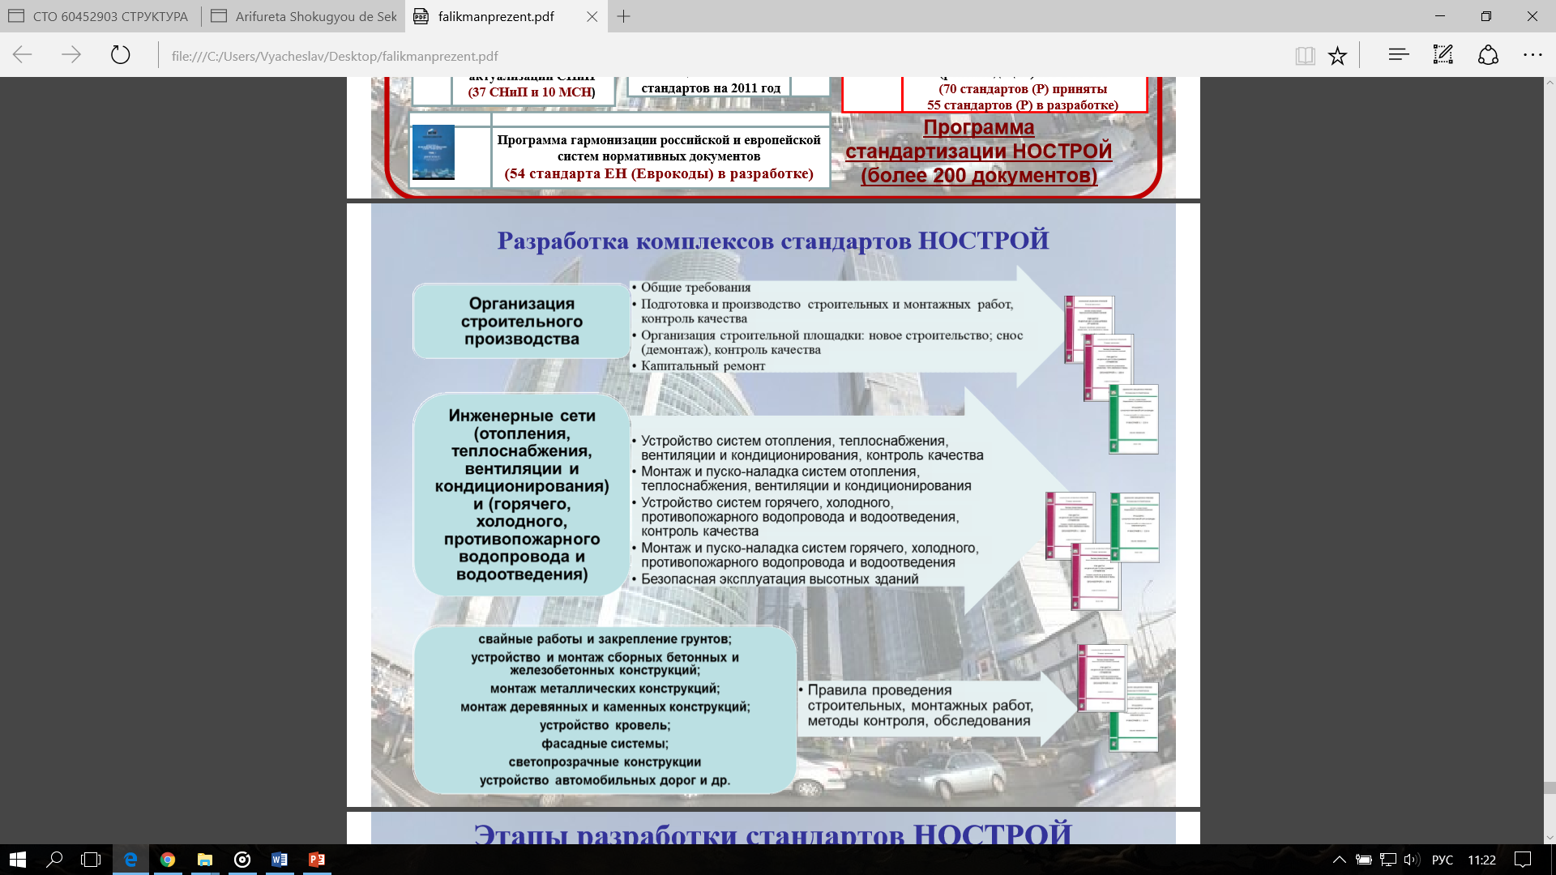
Разработка комплекса стандартов НОСТРОЙ
7

Slide 8
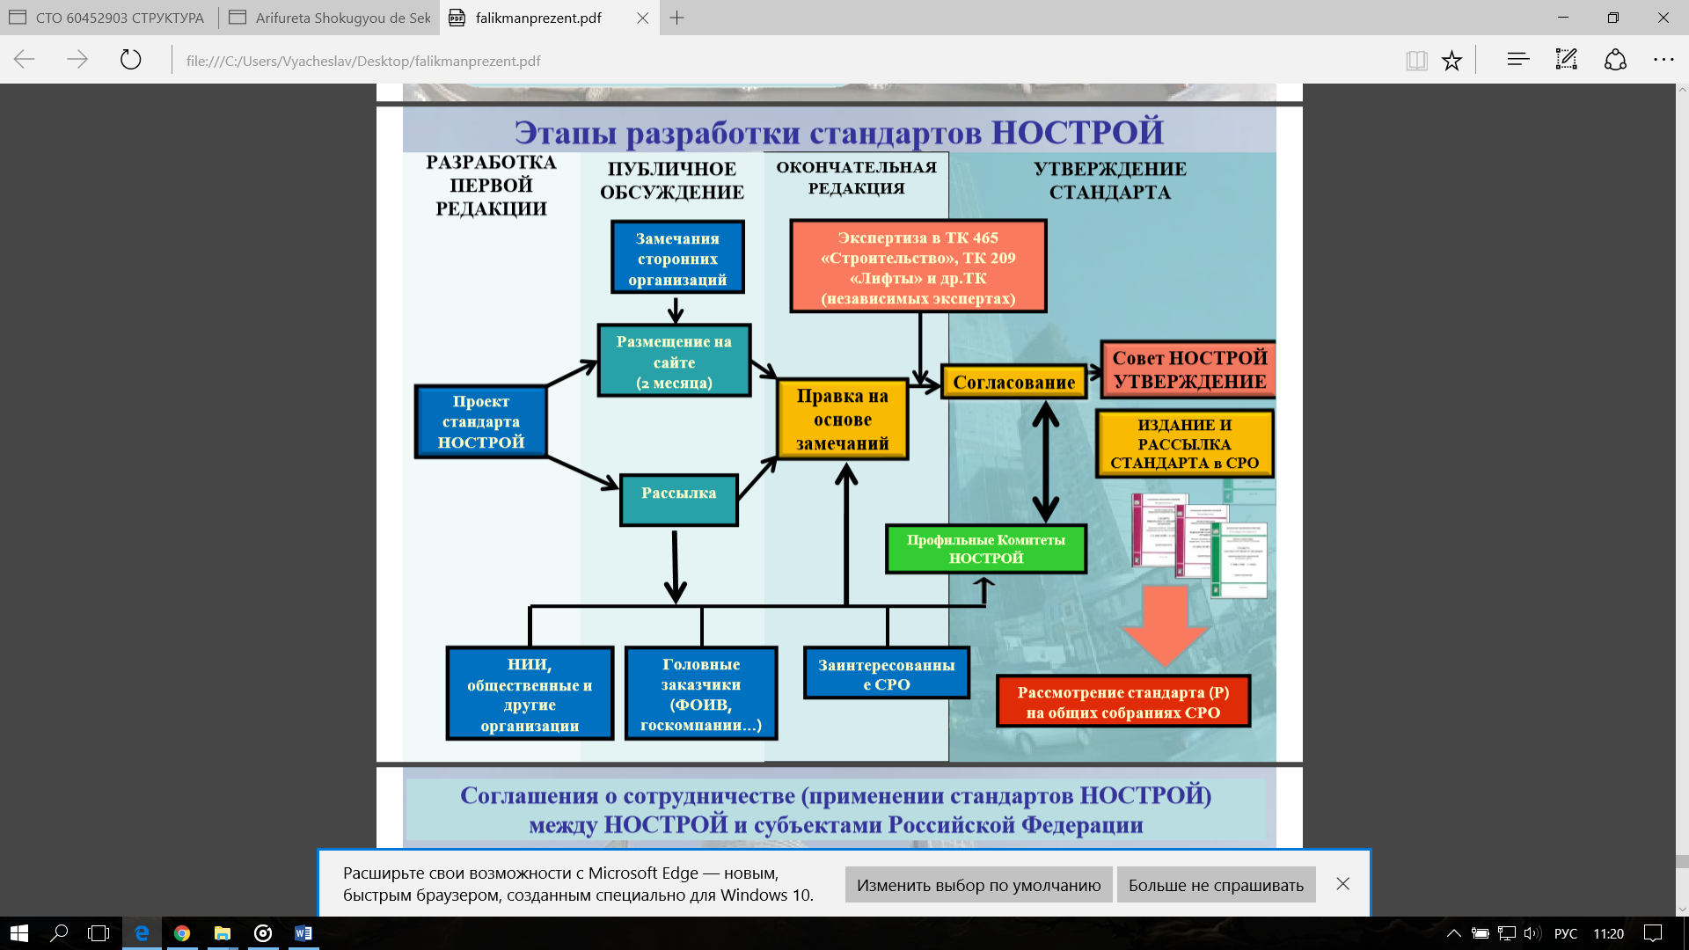
Этапы разработки стандартов НОСТРОЙ
8

Slide 9
Нормативная база Системы стандартизации НОСТРОЙ
Федеральный закон от 27 декабря 2002 года №184-ФЗ «О техническом регулировании» (с изменениями, согласно Федеральному закону от 5 апреля 2016 года №104-ФЗ «О внесении изменений в отдельные законодательные акты Российской Федерации по вопросам стандартизации»):
Статьи 16-1, часть 4: Допускается применение … стандартов организаций для оценки соответствия требованиям технических регламентов
Градостроительный Кодекс Российской Федерации (редакция, утвержденная
Федеральным Законом №372-ФЗ от 3 июля 2016 года):
Статья 55.1: Содержанием деятельности СРО являются разработка и утверждение документов, предусмотренных статьей 55.5 Кодекса (в т.ч. стандартов СРО)
Статья 55.5, часть 9: Стандарты СРО и внутренние документы не могут противоречить Градостроительному Кодексу, законодательству Российской Федерации о техническом регулировании, а также стандартам на процессы выполнения работ по инженерным изысканиям, подготовке проектной документации, строительству, реконструкции, капитальному ремонту объектов капитального строительства, утвержденным соответствующим Национальным объединением саморегулируемых организаций.
9

Slide 10
Нормативная база Системы стандартизации НОСТРОЙ
Градостроительный Кодекс Российской Федерации (редакция, утвержденная
Федеральным Законом №372-ФЗ от 3 июля 2016 года):
Статья 55.5, часть 10: Стандарты СРО и внутренние документы саморегулируемой организации являются обязательными для всех ее членов, их специалистов и иных работников.
Статья 55.5, часть 11: Порядок разработки стандартов СРО и внутренних документов СРО определяется СРО самостоятельно с соблюдением требований, установленных статьей 55.5.
Статья 55.5, часть 1: СРО обязана разработать и утвердить документ о проведении СРО анализа деятельности своих членов на основании информации, представляемой ими в форме отчетов
Статья 55.5, часть 4: СРО в срок не позднее трех месяцев с даты присвоения статуса СРО утверждает квалификационные стандарты СРО в соответствующей сфере деятельности.
Статья 55.5, часть 12: Внутренние документы СРО, предусмотренные частями 1 и 4 настоящей статьи, разработка и утверждение которых СРО являются обязательными
10

Slide 11
Система стандартизации СРО как инструмент контроля рисков.
Минимальные требования рисков определяются:
- культурными устоями и традициями общества;
- уровнем его экономического развития государства;
- уровень применяемых строительных технологий;
- профессиональный уровень человеческих ресурсов;
- ожиданиями потребителей строительной продукции.
Нижняя планка минимальных требований в строительных нормах определяется тем, какую степень риска человеческой жизни и безопасности данное общество считает допустимой и приемлемой.
11

Slide 12

Новые классификаторы
12

Slide 13
Общероссийский Классификатор видов Экономической Деятельности (ОКВЭД)
ОКВЭД – классификатор, необходимый для разделения и кодирования различных видов экономической деятельности, а также подробной их расшифровки.
С 11.07.2016 года официально вступил в силу новый классификатор кодов ОКВЭД 2.
Последней версией на данный момент является ОК 029-2014 (КДЕС Ред. 2).
13

Slide 14
ОКВЭД 2 используется при решении следующих основных задач, связанных с:
классификацией и кодированием видов экономической деятельности, заявляемых хозяйствующими субъектами при регистрации;
определением основного и дополнительных видов экономической деятельности, осуществляемых хозяйствующими субъектами;
разработкой нормативных правовых актов, касающихся государственного регулирования отдельных видов экономической деятельности;
14

Slide 15
ОКВЭД 2 используется при решении следующих основных задач, связанных с:
осуществлением государственного статистического наблюдения по видам деятельности за субъектами национальной экономики и социальной сферы;
подготовкой статистической информации для сопоставлений на международном уровне;
кодированием информации по видам экономической деятельности в информационных системах и ресурсах;
обеспечением потребностей органов государственной власти и управления в информации о видах экономической деятельности при решении аналитических задач.
15

Slide 16
Структура классификатора ОКВЭД 2
Код | Уровень иерархии | Количество группировок
A, B, C… | раздел | 21
XX | класс | 88
XX. X | подкласс | 272
ХХ.ХХ | группа | 623
ХХ.ХХ.Х | подгруппа | 1170
ХХ.ХХ.ХХ | вид | 613
16

Slide 17
Увязка стандартов НОСТРОЙ с классификационными группами ОКВЭД 2
17

Slide 18
Список стандартов НОСТРОЙ не увязанных ввиду отсутствия кода классификатора ОКВЭД 2
1 | СТО НОСТРОЙ 2.23.196-2016 Объекты использования атомной энергии. Проект производства работ на монтаж электротехнического оборудования и кабельных электрических линий. Требования к разработке
2 | СТО НОСТРОЙ 2.23.115-2013 Объекты использования атомной энергии. Система предварительного напряжения защитной оболочки реакторного отделения АЭС. Требования к конструированию, строительству, эксплуатации и ремонту.
3 | СТО НОСТРОЙ 2.35.4-2011 «Зеленое строительство». Здания жилые и общественные. Рейтинговая система оценки устойчивости среды обитания.
4 | СТО НОСТРОЙ 2.35.68-2012 «Зеленое строительство». Здания жилые и общественные. Учет региональных особенностей в рейтинговой системе оценки устойчивости среды обитания.
5 | СТО НОСТРОЙ 2.35.153-2014 «Зеленое строительство». Спортивные здания и сооружения. Учет особенностей в рейтинговой системе оценки устойчивости среды обитания
6 | СТО НОСТРОЙ 2.30.155-2014 Гидротехнические работы. Правила проведения обследования и мониторинга режима эксплуатации и технического состояния систем удержания сооружений
7 | СТО НОСТРОЙ 2.33.79-2012 Строительные конструкции зданий и сооружений. Обследование ограждающих конструкций зданий и сооружений в натурных условиях и оценка технического состояния. Правила, контроль выполнения и требования к результатам работ
8 | СТО НОСТРОЙ 2.16.65-2012 Освоение подземного пространства. Коллекторы для инженерных коммуникаций. Требования к проектированию, строительству, контролю качества и приемке работ.
9 | СТО НОСТРОЙ 2.17.66-2012 Освоение подземного пространства. Коллекторы и тоннели канализационные. Требования к проектированию, строительству, контролю качества и приемке работ.
10 | СТО НОСТРОЙ 2.20.150-2014 Система контроля проведения работ при строительстве и реконструкции объектов электросетевого хозяйства. Общие требования.
18

Slide 19
11 | СТО НОСТРОЙ/НОП 2.7.143-2014 Повышение сейсмостойкости существующих многоэтажных каркасных зданий. Проектирование и строительство. Правила, контроль выполнения и требования к результатам работ
12 | СТО НОСТРОЙ 2.35.122-2013 Система контроля качества «НОСТРОЙ». Требования и руководство по применению в строительных организациях
13 | СТО НОСТРОЙ 2.18.117-2013 Требования к стальным трубам и фасонным изделиям с тепловой изоляцией из пенополиуретана для устройства тепловых сетей
14 | Р НОСТРОЙ 2.35.14-2015 Проектирование и строительство. Понятийно-терминологический словарь к Еврокодам EN 1992-EN 1996, EN 1998, EN 1999
15 | Р НОСТРОЙ 2.23.15-2016 Объекты использования атомной энергии. Требования к оформлению исполнительной документации при монтаже тепломеханического оборудования и трубопроводов
16 | СТО НОСТРОЙ 2.1.198-2016 Объекты использования атомной энергии. Геодезический мониторинг зданий и сооружений в период строительства и эксплуатации
17 | СТО НОСТРОЙ 2.1.94-2013 Система измерений в строительстве. Измерения геометрических параметров зданий и сооружений и контроль их точности
18 | СТО НОСТРОЙ 2.11.88-2013 Строительные конструкции деревянные. Сборка и монтаж конструкций деревянных клееных. Правила, контроль выполнения и требования к результатам работ
19 | СТО НОСТРОЙ 2.15.8-2011 Инженерные сети зданий и сооружений внутренние. Устройство систем локального управления. Монтаж, испытания и наладка. Требования, правила и методы контроля.
20 | СТО НОСТРОЙ 2.15.9-2011 Инженерные сети зданий и сооружений внутренние. Устройство систем распределенного управления. Монтаж, испытания и наладка. Требования, правила и методы контроля.
21 | СМП НОСТРОЙ 3.27.3-2014 Справочно-методическое пособие «Освоение подземного пространства. Комплексное использование подземного пространства в мегаполисах. Общие требования»
19

Slide 20
Общероссийский классификатор продукции по видам экономической деятельности (ОКПД)
ОКПД – классификатор, разделяющий все возможные виды продукции, работ и услуг в соответствии со стандартизованной номенклатурой.
Вторая версия классификатора, обязательная к использованию для целей проведения государственных торгов по 44 и 223 ФЗ, будет введена в действие с 1 января 2017 года
Последней версией на данный момент является ОК 034-2014 (КПЕС 2008).
20

Slide 21
ОКПД 2 предназначен для обеспечения информационной поддержки задач, связанных с:
классификацией и кодированием продукции (услуг, работ) для целей государственной статистики;
разработкой нормативных правовых актов, касающихся государственного регулирования отдельных видов экономической деятельности;
реализации комплекса учетных функций в рамках работ по государственной статистике, связанных с обеспечением потребностей органов государственной власти и управления в информации о продукции по видам экономической деятельности при решении аналитических задач;
обеспечением системы государственной контрактации и оптовой торговли на внутреннем рынке;
подготовкой статистической информации для сопоставлений на международном уровне;
21

Slide 22
ОКПД 2 предназначен для обеспечения информационной поддержки задач, связанных с:
размещением заказов на поставки товаров, выполнение работ (оказание услуг) для государственных и муниципальных нужд;
стандартизацией и обязательным подтверждением соответствия продукции;
классификацией и кодированием услуг, оказываемых населению хозяйствующими субъектами;
обеспечением классификации основных фондов, используемой в Общероссийском классификаторе основных фондов;
налогообложением.
22

Slide 23
Структура классификатора ОКПД 2
Код | Уровень иерархии | Количество группировок
A, B, C… | раздел | 21
XX | класс | 88
XX. X | подкласс | 271
ХХ.ХХ | группа | 620
ХХ.ХХ.Х | подгруппа | 1 466
ХХ.ХХ.ХХ | вид | 3 223
ХХ.ХХ.ХХ.ХХ0 | категория | 7 164
ХХ.ХХ.ХХ.ХХХ | подкатегория | 11 816
23

Slide 24
Увязка стандартов НОСТРОЙ с классификационными группами ОКПД 2
Примечание: Не классифицированные стандарты возможно разложить по следующим группировкам:
43.29.19.190 Работы монтажные прочие, не включенные в другие группировки
43.99.90.190 Работы строительные специализированные прочие, не включенные в другие группировки
24

Slide 25
Список стандартов НОСТРОЙ не увязанных ввиду отсутствия кода классификатора ОКПД 2
1 | СТО НОСТРОЙ 2.12.172-2015 Полы. Здания производственные и общественные. Устройство полов с полимерными покрытиями. Правила, контроль выполнения и требования к результатам работ
2 | Р НОСТРОЙ 2.35.2-2011 Система менеджмента качества. Руководство по применению стандарта ГОСТ Р ИСО 9001-2008 в строительных организациях.
3 | СТО НОСТРОЙ 2.35.122-2013 Система контроля качества «НОСТРОЙ». Требования и руководство по применению в строительных организациях
4 | СТО НОСТРОЙ 2.1.94-2013 Система измерений в строительстве. Измерения геометрических параметров зданий и сооружений и контроль их точности
5 | СТО НОСТРОЙ/НОП 2.9.142-2014 Восстановление и повышение несущей способности кирпичных стен. Проектирование и строительство. Правила, контроль выполнения и требования к результатам работ
6 | СТО НОСТРОЙ 2.35.63-2012 Конструкции ограждающие светопрозрачные. Окна. Часть 3 Правила обследования технического состояния в натурных условиях.
7 | СТО НОСТРОЙ 2.33.79-2012 Строительные конструкции зданий и сооружений. Обследование ограждающих конструкций зданий и сооружений в натурных условиях и оценка технического состояния. Правила, контроль выполнения и требования к результатам работ
8 | СТО НОСТРОЙ 2.30.155-2014 Гидротехнические работы. Правила проведения обследования и мониторинга режима эксплуатации и технического состояния систем удержания сооружений
9 | СТО НОСТРОЙ 2.2.77-2012 Крановые пути. Требования к устройству, строительству и безопасной эксплуатации наземных крановых путей. Общие технические требования
10 | СТО НОСТРОЙ 2.2.78-2012 Крановые пути. Требования к устройству, строительству и безопасной эксплуатации надземных крановых путей. Общие технические требования
11 | СТО НОСТРОЙ 2.14.80-2012 Системы фасадные. Устройство навесных светопрозрачных фасадных конструкций. Правила, контроль выполнения и требования к результатам работ
12 | СТО НОСТРОЙ 2.14.67-2012 Навесные фасадные системы с воздушным зазором. Работы по устройству. Общие требования к производству и контролю работ.
13 | СТО НОСТРОЙ 2.14.96-2013 Системы фасадные. Навесные фасадные системы с воздушным зазором. Монтаж анкерных креплений. Правила, контроль выполнения и требования к результатам работ.
25

Slide 26
14 | СТО НОСТРОЙ 2.33.22-2011 Мелиоративные системы и сооружения. Габионные противоэрозийные сооружения. Общие требования по проектированию и строительству.
15 | СТО НОСТРОЙ 2.16.65-2012 Освоение подземного пространства. Коллекторы для инженерных коммуникаций. Требования к проектированию, строительству, контролю качества и приемке работ.
16 | СТО НОСТРОЙ 2.17.66-2012 Освоение подземного пространства. Коллекторы и тоннели канализационные. Требования к проектированию, строительству, контролю качества и приемке работ.
17 | СТО НОСТРОЙ 2.25.100-2013 Автомобильные дороги. Устройство, реконструкция и капитальный ремонт водопропускных труб. Часть 2. Трубы из композиционных материалов. Устройство и реконструкция
18 | СТО НОСТРОЙ 2.25.101-2013 Автомобильные дороги. Устройство, реконструкция и капитальный ремонт водопропускных труб. Часть 3. Трубы металлические. Устройство и реконструкция
19 | СТО НОСТРОЙ 2.25.102-2013 Автомобильные дороги. Устройство, реконструкция и капитальный ремонт водопропускных труб. Часть 4. Капитальный ремонт водопропускных труб
20 | СТО НОСТРОЙ 2.25.103-2013 Автомобильные дороги. Устройство водоотводных и дренажных систем при строительстве автомобильных дорог и мостовых сооружений
21 | СТО НОСТРОЙ 2.7.131-2013 Строительные конструкции зданий и сооружений. Устройство конструкций с применением особо легкого полистиролбетона. Правила, контроль выполнения и требования к результатам работ
22 | СТО НОСТРОЙ 2.23.134-2013 Механизированные парковочные системы. Устройство. Правила, контроль выполнения и требования к результатам работ
23 | СТО НОСТРОЙ/НОП 2.7.143-2014 Повышение сейсмостойкости существующих многоэтажных каркасных зданий. Проектирование и строительство. Правила, контроль выполнения и требования к результатам работ
24 | СТО НОСТРОЙ 2.7.156-2014 Конструкции бетонные и железобетонные. Устройство водонепроницаемых конструкций. Правила, контроль выполнения и требования к результатам работ
25 | Р НОСТРОЙ 2.35.14-2015 Проектирование и строительство. Понятийно-терминологический словарь к Еврокодам EN 1992-EN 1996, EN 1998, EN 1999
26 | СТО НОСТРОЙ 2.6.175-2015 Конструкции строительные железобетонные. Соединение металлической стержневой арматуры методом механической опрессовки. Правила и контроль выполнения, требования к результатам работ
26

Slide 27
Спасибо за внимание!
Пустовгар Андрей Петрович
Проректор по науке НИУ МГСУ
Тел.: +7 (495) 025-28-65
E-mail: PustovgarAP@mgsu.ru
27

